Slide 1
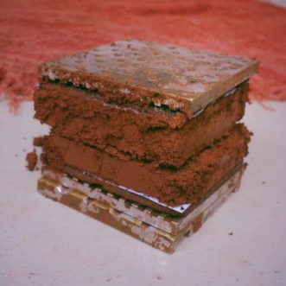
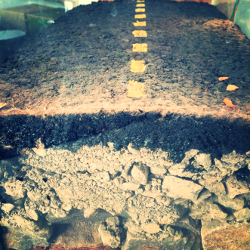
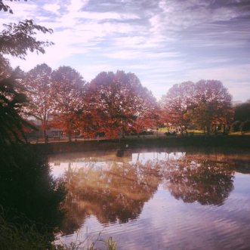
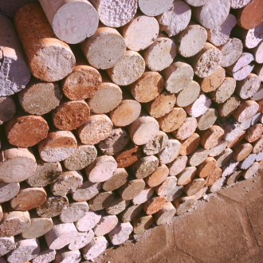
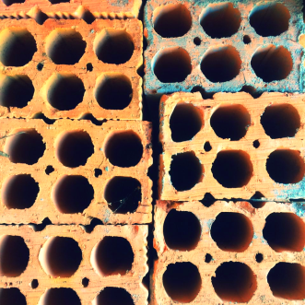
UNIVERSIDADE REGIONAL DO NOROESTE DO ESTADO DO RIO GRANDE DO SUL
PEC III – Terceiro Painel Temático das Pesquisas da Engenharia Civil da UNIJUÍ

Slide 2
UNIVERSIDADE REGIONAL DO NOROESTE DO ESTADO DO RIO GRANDE DO SUL
PEC III – Terceiro Painel Temático das Pesquisas da Engenharia Civil da UNIJUÍ
ESTUDO DA CAPACIDADE DE CARGA E RECALQUE DE SOLOS RESIDUAIS DA REGIÃO NOROESTE DO RIO GRANDE DO SUL
Gabriel Immich (bolsista PET)
Felipe Feron Kirschner (bolsista PET)
Alexia Cindy Wagner (não bolsista PET)
Me. Carlos Alberto Simões Pires Wayhs (tutor PET)

Slide 3
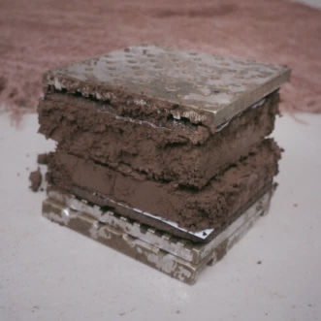
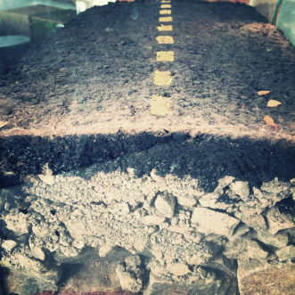
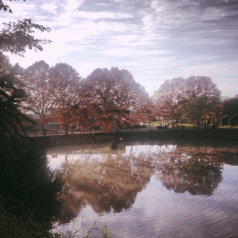
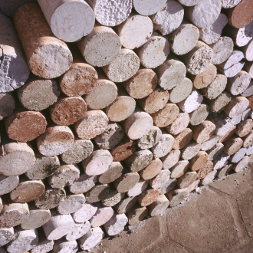
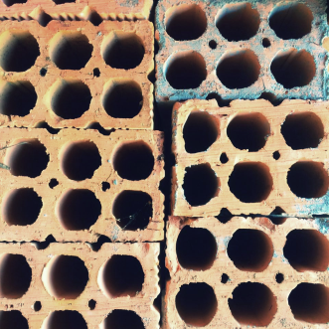
Introdução
O objetivo da geotecnia é o de determinar a interação terreno-fundação-estrutura (CAPUTO, 1988)
Não importando a abordagem, projetos geotécnicos são executados tendo como base os ensaios de campo.
Estudos que comparem métodos de estimativa de capacidade de carga e ruptura tem vital importância para um melhor entendimento das características de solos da região.

Slide 4
Justificativa
O avanço tecnológico que vem sendo alcançado na construção civil deve ser acompanhado pela aplicação de ensaios específicos
A Mecânica dos Solos foi concebida em países de clima temperado, onde ocorre com mais frequência solos sedimentares saturados

Slide 5
Questões de Pesquisa
Qual a capacidade de carga e recalque dos solos residuais da região noroeste do Rio Grande do Sul
A qual leva a outras ponderações secundárias:
Os modelos de cálculo empíricos e semi-empíricos representam com eficiência os solos da região?
Qual é o padrão de ruptura observado nos solos após a aplicação da carga?
Qual o modelo de cálculo que melhor representou o comportamento dos solos da região noroeste do Estado do Rio Grande do Sul

Slide 6
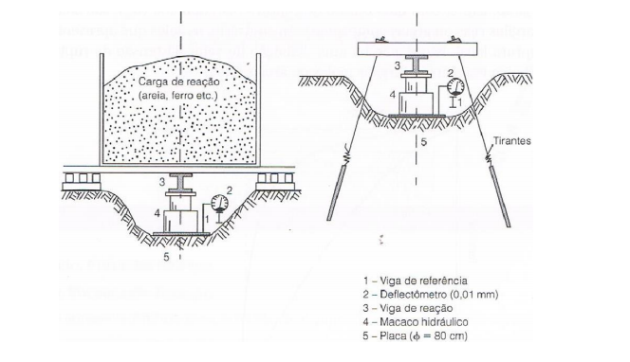
Ensaio de Placas
Visa reproduzir o comportamento da solicitação de uma fundação superficial
Prova de carga em placa:
$σ_{a}=\frac{σ_{R}}{2}$ para rupture geral,
$σ_{a}≤\left\{\begin{aligned}\frac{σ_{25}}{2} \\ σ_{10}\end{aligned}\right.$ para ruptura local

Slide 7
Standard Penetration Test (SPT)
Métodos Semi-empíricos:
Método de Ruver (2005):
$q_{a}=9,54∙N_{SPT,60}$
Teixeira e Godoy (1998):
$σ_{adm}=0,02N (Mpa)$ (5$≤$N$≤$20)
Método de Mello (1975):
$σ_{adm}=100∙\sqrt{N_{SPT}−1}$ (4$≤N_{SPT}≤$16)
Métodos Teóricos:
Terzaghi:
$σ_{r}=cN_{C}S_{C}+qN_{q}S_{q}+\frac{1}{2}γBNγS_{γ}$

Slide 8
Resultados
Os estudos ocorreram nas cidades de:
Coronel Barros - Santa Rosa - Ijuí
Utilizou-se placas de 48cm e 80cm de diâmetro
Considerou-se como valores do NSPT (placa de 48 e 80 cm):
Coronel Barros = 9 e 9,5
Ijuí = de 7 e 7,25
Santa Rosa = 8, e 7,5 cm

Slide 9
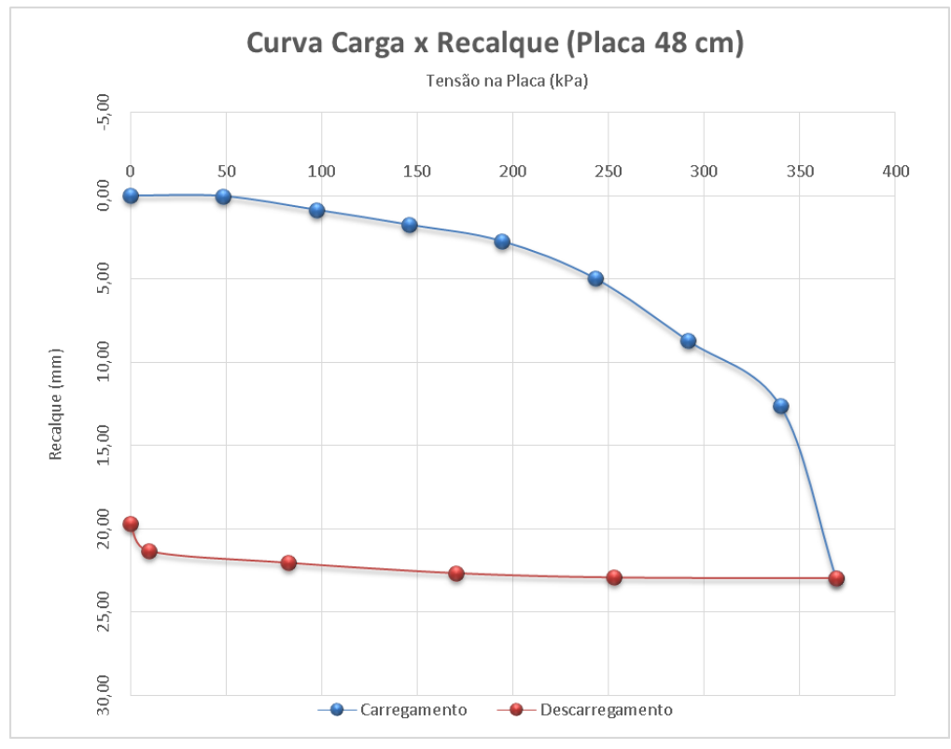
Resultados Coronel Barros
$σ_{R}$= 369 kPa ,𝜎𝑎𝑑𝑚 = 184,5 𝑘𝑃𝑎, 𝜎𝑎𝑑𝑚(c) = 176 𝑘𝑃𝑎
𝜎𝑎𝑑𝑚 = 180,25 𝑘𝑃𝑎

Slide 10
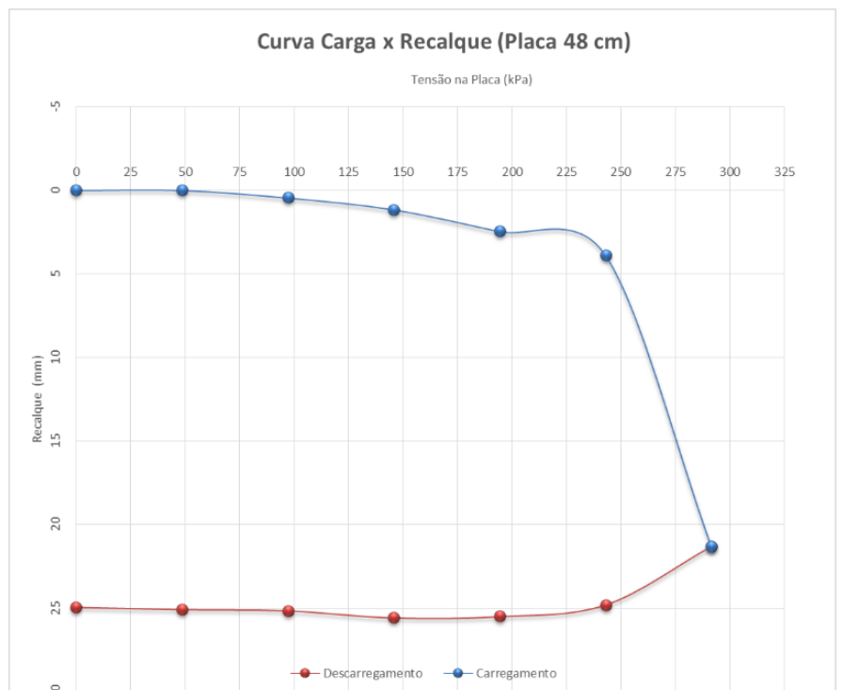
Resultados Ijuí
$σ_{R}$= 292 kPa ,𝜎𝑎𝑑𝑚 = 146 𝑘𝑃𝑎, 𝜎𝑎𝑑𝑚(c) = 139𝑘𝑃𝑎
𝜎𝑎𝑑𝑚 = 142,5 𝑘𝑃𝑎

Slide 11
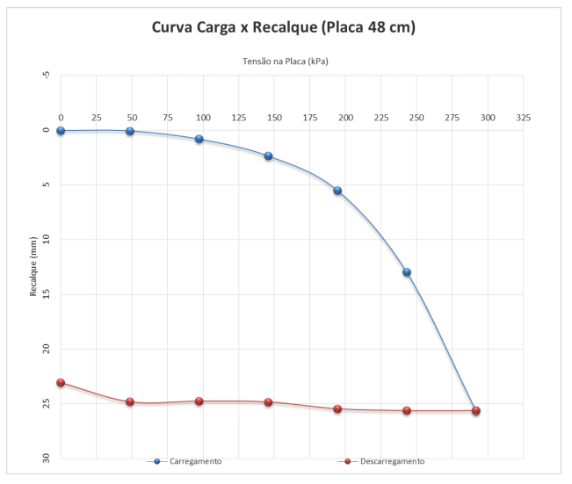
Resultados Santa Rosa
$σ_{R}$= 292 kPa ,𝜎𝑎𝑑𝑚 = 144,5 𝑘𝑃𝑎, 𝜎𝑎𝑑𝑚(c) = 128𝑘𝑃𝑎
𝜎𝑎𝑑𝑚 = 136,25 𝑘𝑃𝑎

Slide 12
Considerações Finais
Método Tensão Admissível | Coronel Barros | Ijuí | Santa Rosa
 | Tensão (kPa) | Tensão (kPa) | Tensão (kPa)
Ensaio de Placa (48cm) | 180,25 | 142,5 | 136,25
Terzaghi | 223,60 | 181,63 | 223,60
Teixeira | 180 | 140 | 160
Mello | 282,84 | 244,95 | 264,58
Ruver | 103,03 | 80,14 | 40,07
Ruver limite superior | 160,77 | 135,22 | 137,78
Ruver limite inferior | 56,74 | 30,77 | 85,86
Terzaghi = 24% a 64% .
Ruver, limite superior = -11% a 1%
Teixeira e Godoy = -2% a 17%
Método de Mello = 56% a 94%.

Slide 13
Agradecimentos
Ao MEC/SESu pela participação no Grupo PET
Ao LEC – Laboratório de Engenharia Civil da UNIJUÍ
empresa Minerag
e-mail para contato: immichgabriel@yahoo.com.br

